Slide 1
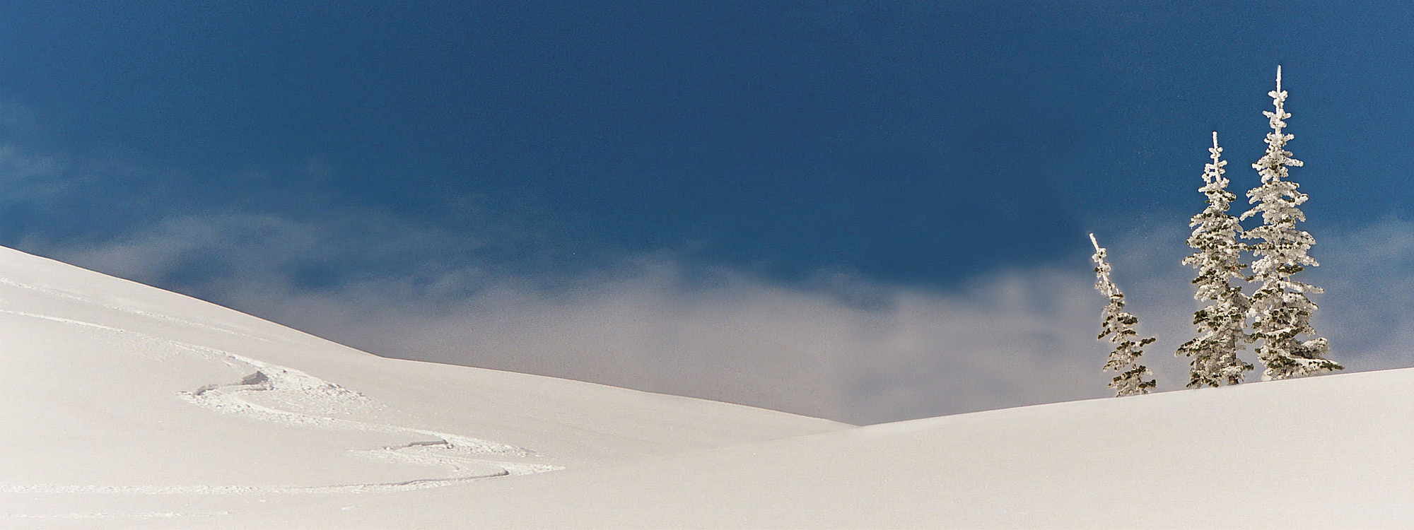
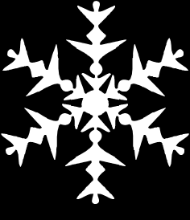

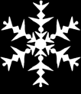
О развитии зимних видов спорта
в Новосибирской области
Notes:
Анимированный снежный пейзаж
(сложный)
Совет: Чтобы получить наилучшие результаты от применения данного эффекта, используйте большое изображение с высоким разрешением. В этом примере используется рисунок размером 2000 пикселей в ширину и 750 пикселей в высоту. Для воспроизведения эффектов анимации рекомендуется использовать направляющие.
Чтобы отобразить и настроить направляющие, выполните указанные ниже действия.
Щелкните фон слайда правой кнопкой мыши и выберите пункт Сетка и направляющие. В диалоговом окне Сетка и направляющие в разделе Параметры направляющих установите флажок Показывать направляющие и нажмите кнопку ОК. (Примечание: на слайде появятся одна горизонтальная и одна вертикальная направляющие в положении 0,00, которое используется по умолчанию. При перетаскивании направляющих новое положение будет обозначаться курсором.)
Нажмите и удерживайте клавишу CTRL, выберите вертикальную направляющую и перетащите ее вправо в положение 12,70.
Чтобы воспроизвести на этом слайде эффекты для рисунков, выполните указанные ниже действия.
На вкладке Главная в группе Слайды нажмите кнопку Макет и выберите вариант Пустой слайд.
На вкладке Вставка в группе Изображения нажмите кнопку Рисунок. В диалоговом окне Вставка рисунка выберите рисунок и нажмите кнопку Вставить.
На слайде выделите рисунок. На вкладке Работа с рисунками, на вложенной вкладке Формат в правом нижнем углу группы Размер нажмите кнопку вызова диалогового окна Размер и положение. В диалоговом окне Формат рисунка измените размер рисунка или обрежьте его таким образом, чтобы высота составляла 19 см, а ширина — 51 см.
Чтобы обрезать рисунок, выберите пункт Обрезка в левой области, а затем в области Обрезка в разделе Положение обрезки введите значения в поля Высота:, Ширина:, Слева: и Сверху:.
Чтобы изменить размер рисунка, выберите пункт Размер в левой области, а затем в области Размер в разделе Размер и поворот введите значения в поля Высота: и Ширина:.
На вкладке Главная в группе Рисование щелкните стрелку под кнопкой Упорядочить, наведите указатель мыши на пункт Выровнять и выполните указанные ниже действия.
Выберите параметр Выровнять относительно слайда.
Выберите пункт Выровнять по левому краю.
Выберите пункт Выровнять по середине.
Чтобы воспроизвести на слайде эффект первой снежинки, выполните указанные ниже действия.
На вкладке Вставка в группе Изображения нажмите кнопку Картинка.
В области Картинка в поле Искать: введите j0299587.wmf, снимите флажок Включить контент сайта Office.com и нажмите кнопку Начать. Выберите в области файл картинки, чтобы вставить ее на слайд. Примечание: файл картинки должен иметь формат WMF.
На слайде выделите картинку. На вкладке Главная в группе Рисование нажмите кнопку Упорядочить и выберите команду Разгруппировать.
В диалоговом окне Microsoft Office PowerPoint нажмите кнопку Да.
На слайде выделите преобразованную картинку. На вкладке Главная в группе Редактирование нажмите кнопку Выделить и выберите команду Область выделения.
В области задач Выделение и видимость выберите группу верхнего уровня. На вкладке Главная в группе Рисование нажмите кнопку Упорядочить и выберите команду Разгруппировать.
Кроме того, в области Выделение и видимость выполните указанные ниже действия.
Выберите объект Автофигура и нажмите клавишу DELETE.
Нажав и удерживая клавиши CTRL+SHIFT, выделите все прямоугольные фигуры и нажмите клавишу DELETE.
Кроме того, в области задач Выделение и видимость нажмите и удерживайте клавиши CTRL+SHIFT, а затем выделите все фигуры с полилиниями. На вкладке Главная в группе Рисование щелкните стрелку под кнопкой Упорядочить и выберите команду Группировать.
Затем в области задач Выделение и видимость выделите группу объектов (снежинку). На вкладке Главная в группе Рисование щелкните стрелку рядом с кнопкой Заливка фигуры, а затем в разделеЦвета темы выберите вариант Белый, Фон 1 (первая строка, первый вариант слева).
На слайде щелкните правой кнопкой мыши группу объектов и выберите команду Вырезать. На вкладке Главная в группе Буфер обмена щелкните стрелку под кнопкой Вставить, и выберите команду Специальная вставка. В диалоговом окне Специальная вставка установите переключатель Вставить, а затем в списке Как: выберите пункт Рисунок (PNG).
На слайде выделите новую снежинку. На вкладке Работа с рисунками, на вложенной вкладке Формат в правом нижнем углу группы Размер нажмите кнопку вызова диалогового окна Размер и положение. В диалоговом окне Формат рисунка на вкладке Размер в разделе Размер и поворот выполните указанные ниже действия.
В поле Высота: введите 2,54.
В поле Ширина: введите 2,21.
В поле Поворот: введите 20°.
Перетащите снежинку в левый верхний угол рисунка.
Чтобы воспроизвести на этом слайде эффект второй снежинки, выполните указанные ниже действия.
На слайде выделите снежинку. На вкладке Главная в группе Буфер обмена щелкните стрелку справа от кнопки Копировать и выберите команду Дублировать.
Выделите вторую снежинку. На вкладке Работа с рисунками, на вложенной вкладке Формат в правом нижнем углу группы Размер нажмите кнопку вызова диалогового окна Размер и положение. В диалоговом окне Формат рисунка на вкладке Размер в разделе Размер и поворот выполните указанные ниже действия.
В поле Высота: введите 1,07.
В поле Ширина: введите 0,91.
В поле Поворот: введите 20°.
Перетащите вторую снежинку за левый край слайда.
Чтобы воспроизвести на этом слайде эффект третьей снежинки, выполните указанные ниже действия.
Выделите на слайде рисунок второй снежинки. На вкладке Главная в группе Буфер обмена щелкните стрелку справа от кнопки Копировать и выберите команду Дублировать.
Выделите третью снежинку. На вкладке Работа с рисунками, на вложенной вкладке Формат в правом нижнем углу группы Размер нажмите кнопку вызова диалогового окна Размер и положение. В диалоговом окне Формат рисунка на вкладке Размер в разделе Размер и поворот выполните указанные ниже действия.
В поле Высота: введите 1,42.
В поле Ширина: введите 1,22.
В поле Поворот: введите 20°.
Перетащите третью снежинку за левый край слайда и расположите ее ниже и чуть левее второй снежинки.
Чтобы воспроизвести на этом слайде надпись с цитатой, выполните указанные ниже действия.
На вкладке Вставка в группе Текст нажмите кнопку Надпись. Создайте на слайде надпись с помощью перетаскивания.
Введите в поле текст цитаты и выделите его. На вкладке Главная в группе Шрифт выберите шрифт Georgia в списке Шрифт, выберите значение 18 в списке Размер шрифта, нажмите кнопку Курсив, щелкните стрелку рядом с полем Цвет текста и в разделе Цвета темы выберите вариант Белый, Фон 1.
Перетащите надпись, чтобы расположить ее справа от первой снежинки у левого верхнего угла слайда.
Чтобы воспроизвести на этом слайде надпись с источником цитаты, выполните указанные ниже действия.
На вкладке Вставка в группе Текст нажмите кнопку Надпись. Создайте на слайде надпись с помощью перетаскивания.
Введите в поле источник цитаты и выделите его. На вкладке Главная в группе Шрифт выберите шрифт Georgia в списке Шрифт, выберите значение 14 в списке Размер шрифта, нажмите кнопку Курсив, щелкните стрелку рядом с полем Цвет текста и в разделе Цвета темы выберите вариант Белый, Фон 1.
Перетащите надпись, расположив ее ниже и правее надписи с цитатой.
Чтобы воспроизвести эффекты анимации для второй снежинки сверху, выполните указанные ниже действия.
Перед выполнением этой процедуры рекомендуется включить показ линейки и уменьшить масштаб слайда, чтобы было удобнее воспроизводить эффекты анимации. На вкладке Вид в группе Масштаб нажмите кнопку Масштаб. В диалоговом окне Масштаб установите переключатель 50%. Кроме того, на вкладке Вид в группе Показать установите флажок Линейка.
Выделите верхнюю снежинку за левым краем слайда. На вкладке Анимация в группе Расширенная анимация нажмите кнопку Добавить анимацию, а затем в разделе Пути перемещения выберите вариант Дуги.
Чтобы нарисовать на слайде изогнутый путь перемещения, выполните указанные ниже действия.
На слайде щелкните фигуру правой кнопкой мыши и выберите команду Начать изменение узлов.
Щелкните путь перемещения правой кнопкой мыши рядом с красным конечным узлом и выберите команду Добавить узел.
Перетащите первый узел за левый край слайда и расположите его рядом со снежинкой.
Перетащите второй узел в точку на 8,9 см левее вертикальной направляющей в положении 0,00 и на 1,3 см выше горизонтальной направляющей.
Перетащите третий узел в точку на 1,3 см левее вертикальной направляющей в положении 0,00и на 1,3 см ниже горизонтальной направляющей.
Перетащите четвертый узел в точку на 5 см правее вертикальной направляющей в положении 0,00 и на 1 см ниже горизонтальной направляющей.
Перетащите пятый узел в точку на 10 см правее вертикальной направляющей в положении 0,00 и на 2 см ниже горизонтальной направляющей.
Перетащите шестой и последний узел в точку на 1,3 см правее вертикальной направляющей в положении 12,70 и на 1,9 см ниже горизонтальной направляющей (за правый край слайда).
На вкладке Анимация в группе Анимация нажмите кнопку вызова диалогового окна Параметры эффекта. В диалоговом окне Вниз по дуге выполните указанные ниже действия.
На вкладке Эффект в разделе Настройка в списке Путь: выберите пункт Блокирован.
На вкладке Эффект в разделе Настройка обнулите значение в поле Плавное начало.
На вкладке Эффект в разделе Настройка обнулите значение в поле Плавное окончание.
На вкладке Время в списке Начало: выберите пункт С предыдущим.
На вкладке Время в поле Продолжительность введите значение 12 сек.
Выделите верхнюю снежинку за левым краем слайда. На вкладке Анимация в группе Расширенная анимация нажмите кнопку Добавить анимацию, а затем в разделе Выделение выберите вариант Вращение.
На вкладке Анимация в группе Анимация нажмите кнопку вызова диалогового окна Параметры эффекта. В диалоговом окне Вращение на вкладке Время выполните указанные ниже действия.
В списке Начало: выберите пункт С предыдущим.
В поле Продолжительность: введите значение 6 сек.
В списке Повторение: выберите значение 2.
Выделите верхнюю снежинку за левым краем слайда. На вкладке Анимация в группе Расширенная анимация нажмите кнопку Добавить анимацию, а затем в разделе Выделение выберите вариант Изменение размера.
На вкладке Анимация в группе Анимация нажмите кнопку вызова диалогового окна Параметры эффекта. В диалоговом окне Изменение размера выполните указанные ниже действия.
На вкладке Эффект в списке Размер: в поле Другой: введите значение 60% и нажмите клавишу ВВОД.
На вкладке Эффект выберите значение в поле Плавное начало.
На вкладке Эффект выберите значение в поле Плавное окончание.
На вкладке Эффект установите флажок Автовоспроизведение.
На вкладке Время в списке Начало: выберите пункт С предыдущим.
На вкладке Время в поле Продолжительность: введите значение 6 сек.
Чтобы воспроизвести эффекты анимации для третьей снежинки сверху, выполните указанные ниже действия.
Выделите нижнюю снежинку за левым краем слайда. На вкладке Анимация в группе Расширенная анимация нажмите кнопку Добавить анимацию, а затем в разделе Пути перемещения выберите вариант Дуги.
Чтобы нарисовать на слайде изогнутый путь перемещения, выполните указанные ниже действия.
На слайде щелкните фигуру правой кнопкой мыши и выберите команду Начать изменение узлов.
Щелкните путь перемещения правой кнопкой мыши рядом с красным конечным узлом и выберите команду Добавить узел.
Перетащите первый узел за левый край слайда и расположите его рядом со снежинкой.
Перетащите второй узел в точку на 8,9 см левее вертикальной направляющей в положении 0,00 и на 2,5 см ниже горизонтальной направляющей.
Перетащите третий узел в точку пересечения вертикальной направляющей в положении 0,00 с горизонтальной направляющей.
Перетащите четвертый узел в точку на 5 см правее вертикальной направляющей в положении 0,00 и на 0,6 см ниже горизонтальной направляющей.
Перетащите пятый узел в точку на 10 см правее вертикальной направляющей и на 1,3 см выше горизонтальной направляющей.
Перетащите шестой и последний узел в точку на 0,6 см правее вертикальной направляющей в положении 12,70 и на 1,3 см выше горизонтальной направляющей (за правый край слайда).
На вкладке Анимация в группе Анимация Параметры эффекта . В диалоговом окне Вниз по дуге выполните указанные ниже действия.
На вкладке Эффект в разделе Настройка в списке Путь: выберите пункт Блокирован.
На вкладке Эффект обнулите значение в поле Плавное начало.
На вкладке Эффект выберите значение в поле Плавное окончание.
На вкладке Время в списке Начало: выберите пункт С предыдущим.
На вкладке Время в поле Задержка: введите значение 8.
На вкладке Время в поле Продолжительность: введите значение 13 сек.
Выделите нижнюю снежинку за левым краем слайда. На вкладке Анимация в группе Расширенная анимация нажмите кнопку Добавить анимацию, а затем в разделе Выделение выберите вариант Вращение.
Кроме того, на вкладке Анимация в группе Анимация нажмите кнопку вызова диалогового окна Параметры эффекта. В диалоговом окне Вращение выполните указанные ниже действия.
На вкладке Эффект в списке Количество: в поле Другой: введите значение 360° и нажмите клавишу ВВОД.
На вкладке Эффект в списке Количество: также выберите пункт Против часовой стрелки.
На вкладке Время в списке Начало: выберите пункт С предыдущим.
На вкладке Время в поле Задержка: введите значение 8.
На вкладке Время в поле Скорость введите значение 13 сек.
Выделите нижнюю снежинку за левым краем слайда. На вкладке Анимация в группе Расширенная анимация нажмите кнопку Добавить анимацию, а затем в разделе Выделение выберите вариант Изменение размера
Также на вкладке Анимация в группе Анимация нажмите кнопку вызова диалогового окна Параметры эффекта. В диалоговом окне Изменение размера выполните указанные ниже действия.
На вкладке Эффект в разделе Настройка в списке Размер: в поле Другой: введите значение 40% и нажмите клавишу ВВОД.
На вкладке Эффект в разделе Настройка выберите значение в поле Плавное начало.
На вкладке Эффект в разделе Настройка выберите значение в поле Плавное окончание.
На вкладке Эффект в разделе Настройка установите флажок Автовоспроизведение.
На вкладке Время в списке Начало: выберите пункт С предыдущим.
На вкладке Время в поле Задержка: введите значение 8.
На вкладке Время в поле Скорость введите значение 6,5 сек.
Чтобы воспроизвести эффекты анимации для рисунка, выполните указанные ниже действия.
Выделите на слайде большой рисунок. На вкладке Анимация в группе Расширенная анимация нажмите кнопку Добавить анимацию, а затем в разделе Пути перемещения выберите вариант Линии.
Кроме того, на вкладке Анимация в группе Анимация нажмите кнопку Параметры эффектов и выберите команду Влево.
На слайде выберите левый путь перемещения для большого рисунка . Наведите указатель на конечный узел (красную стрелку) выбранного пути перемещения и дождитесь, пока курсор превратится в двунаправленную стрелку. Нажмите и удерживайте клавишу SHIFT, а затем перетащите конечный узел к левому краю слайда. (Примечание: чтобы удлинить путь перемещения, перетаскивайте только его конечный удел, а не сам путь. Чтобы перетащить путь с большей точностью, можно увеличить масштаб слайда. Для этого на вкладке Вид в группе Масштаб нажмите кнопку Масштаб. В диалоговом окне Масштаб выберите значение 100% или больше.)
На вкладке Анимация в группе Время показа слайдов выполните указанные ниже действия.
В списке Начало: выберите пункт С предыдущим.
В поле Задержка: введите значение 17.
В поле Длительность: введите значение 3 сек.
Чтобы воспроизвести эффекты анимации для первой снежинки сверху, выполните указанные ниже действия.
На слайде выделите снежинку слева от надписи. На вкладке Анимация в группе Расширенная анимация нажмите кнопку Добавить анимацию, а затем в разделе Вход выберите вариант Масштабирование.
Также на вкладке Анимация в группе Время показа слайдов выполните указанные ниже действия.
В списке Начало: выберите пункт С предыдущим.
В поле Задержка: введите значение 16.
В поле Длительность: введите значение 1 сек.
На слайде выделите снежинку слева от надписи. На вкладке Анимация в группе Расширенная анимация нажмите кнопку Добавить анимацию, а затем в разделе Пути перемещения выберите вариант Дуги.
Чтобы нарисовать на слайде изогнутый путь перемещения, выполните указанные ниже действия.
На слайде щелкните фигуру правой кнопкой мыши и выберите команду Начать изменение узлов.
Щелкните путь перемещения правой кнопкой мыши рядом с красным конечным узлом и выберите команду Добавить узел.
Щелкните путь перемещения правой кнопкой мыши рядом с зеленым начальным узлом и выберите команду Добавить узел.
Перетащите первый узел за левый край слайда в точку на 5 см ниже горизонтальной направляющей.
Перетащите второй узел в точку на 7,5 см левее вертикальной направляющей в положении 0,00 и на 7,6 см ниже горизонтальной направляющей.
Перетащите третий узел в точку на 2,5 см левее вертикальной направляющей в положении 0,00 и на 7 см ниже горизонтальной направляющей.
Перетащите четвертый узел в точку на 7 см правее вертикальной направляющей в положении 0,00 и на 2,5 см ниже горизонтальной направляющей.
Перетащите пятый узел в точку на 5,7 см правее вертикальной направляющей в положении 0,00 и на 1,3 см выше горизонтальной направляющей.
Перетащите шестой узел в точку на вертикальной направляющей в положении 0,00 и на 5 см выше горизонтальной направляющей.
Перетащите седьмой и последний узел на снежинку.
На вкладке Анимация в группе Время показа слайдов выполните указанные ниже действия.
В списке Начало: выберите пункт С предыдущим.
В поле Задержка: введите значение 16.
В поле Длительность: введите значение 5 сек.
Щелкните правой кнопкой мыши область фона слайда и выберите пункт Сетка и направляющие. В диалоговом окне Сетка и направляющие в разделе Параметры направляющих снимите флажок Показывать направляющие и нажмите кнопку ОК.
Чтобы воспроизвести эффекты анимации для надписи с цитатой, выполните указанные ниже действия.
Выделите на слайде надпись с цитатой. На вкладке Анимация в группе Расширенная анимация нажмите кнопку Добавить анимацию, а затем в разделе Вход выберите вариант Выцветание.
Также на вкладке Анимация в группе Анимация нажмите кнопку вызова диалогового окна Параметры эффекта. В диалоговом окне Выцветание выполните указанные ниже действия.
На вкладке Эффект в списке Анимация текста: выберите пункт По буквам.
На вкладке Эффект в поле % задержка между буквами введите значение 4.
На вкладке Время в списке Начало: выберите пункт С предыдущим.
На вкладке Время в поле Задержка: введите значение 21.
На вкладке Время в поле Продолжительность: введите значение 0,5 сек.
Чтобы воспроизвести эффекты анимации для надписи с источником цитаты, выполните указанные ниже действия.
Выделите на слайде надпись с источником цитаты. На вкладке Анимация в группе Расширенная анимация нажмите кнопку Добавить анимацию, а затем в разделе Вход выберите вариант Выцветание.
Также на вкладке Анимация в группе Время показа слайдов выполните указанные ниже действия.
В списке Начало: выберите пункт С предыдущим.
В поле Задержка: введите значение 22,5.
В списке Продолжительность: введите значение 0,5 сек.

Slide 2
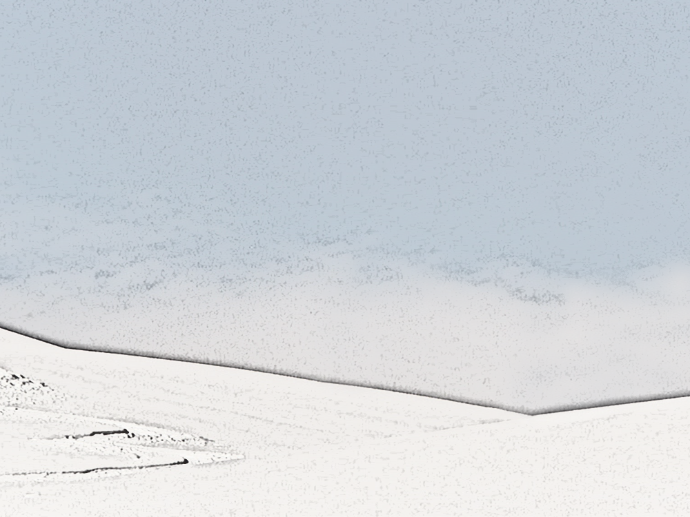
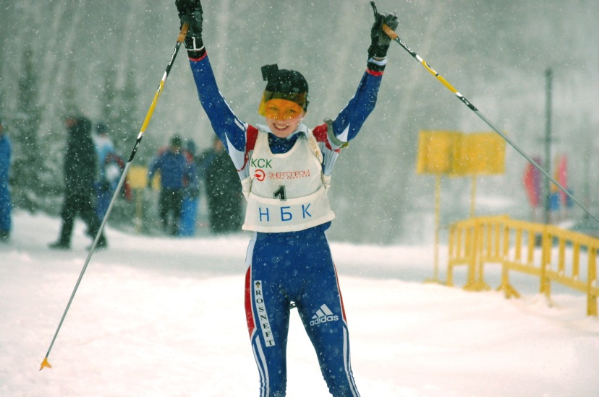
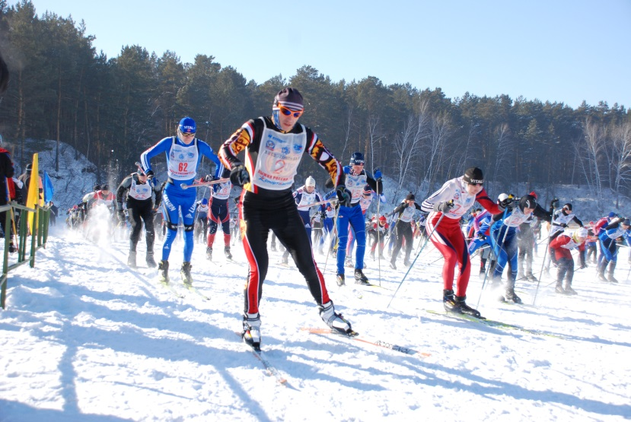
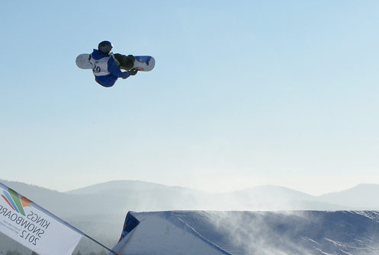
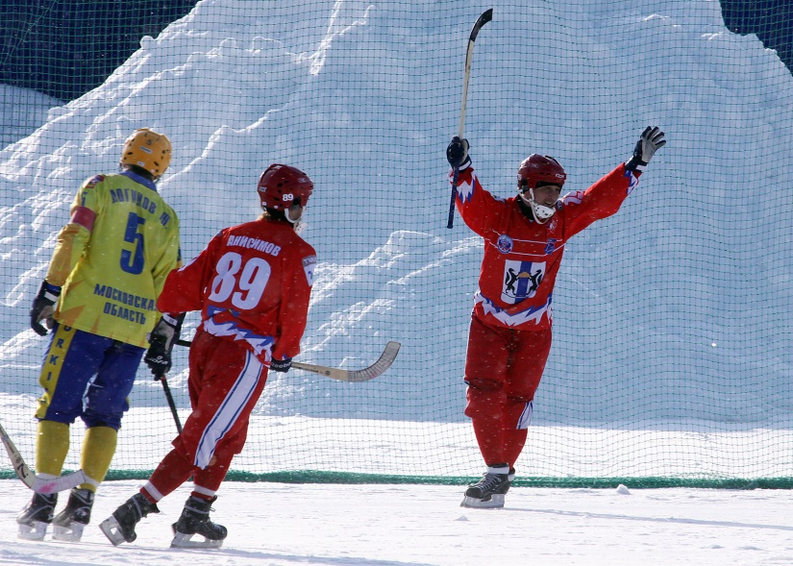
Новосибирская область - 9 зимних видов спорта.
4 вида из них являются базовыми для нашей области.
Это биатлон, лыжные гонки, сноуборд, хоккей с мячом.

Slide 3
Центр спортивной подготовки по биатлону
Центр спортивной подготовки по хоккею с мячом
Центр спортивной подготовки по лыжным гонкам
Спортивная школа олимпийского резерва по сноуборду
Распоряжение Губернатора Новосибирской области от 31 мая 2016 года

Slide 4
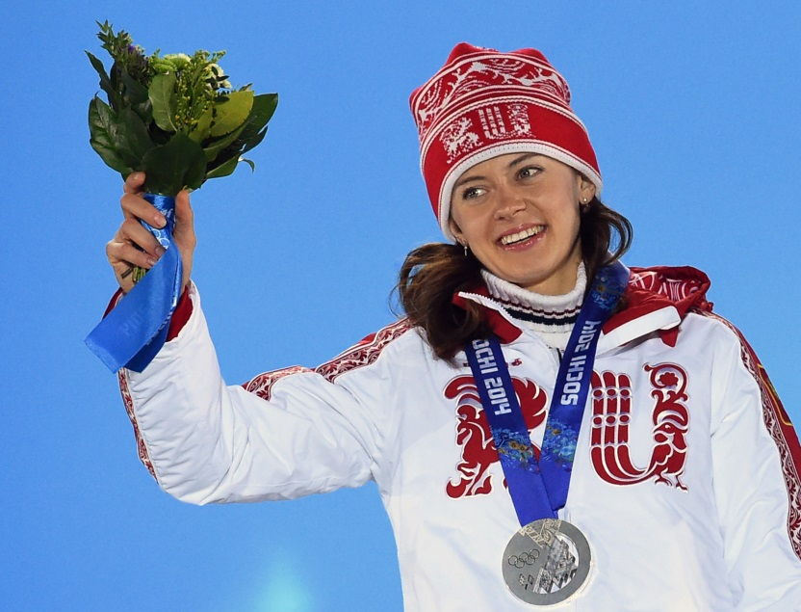
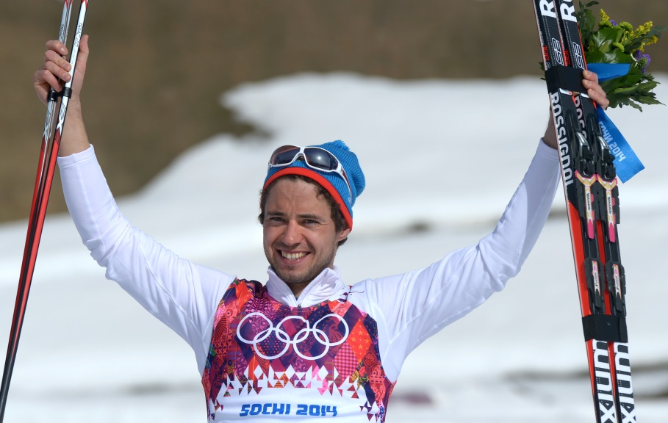
XXII Олимпийские зимние игры 2014 г., Сочи
Ольга Вилухина
2 серебряные медали в биатлоне
Илья Черноусов
«бронза» в лыжной гонке на 50 км.
Новосибирская область по итогам выступлений наших спортсменов на Олимпийских играх в Сочи заняла
7 место среди всех субъектов Российской Федерации.

Slide 5
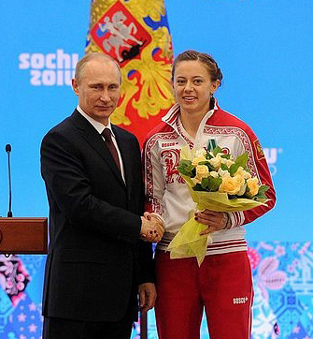
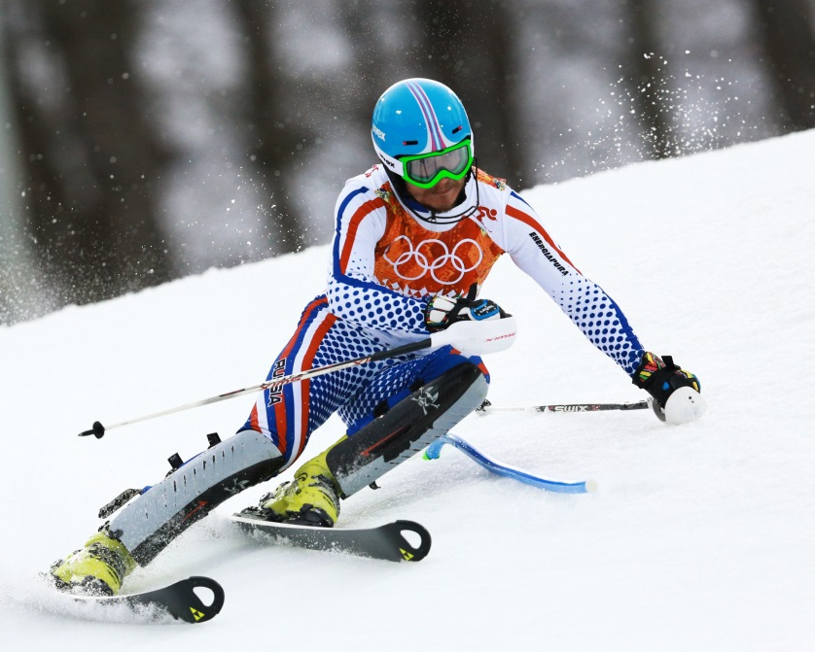
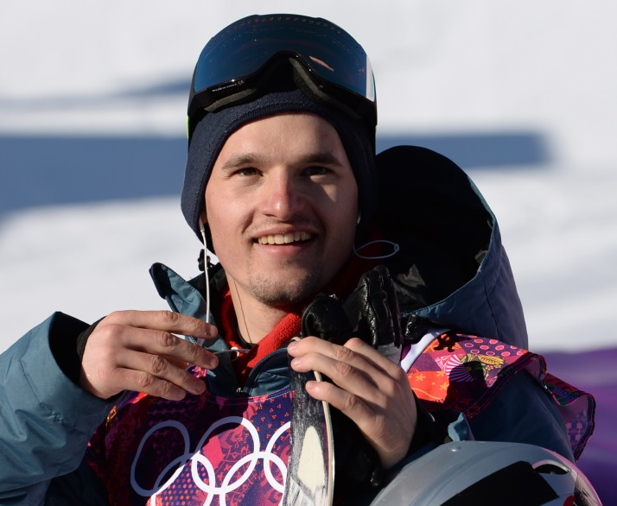
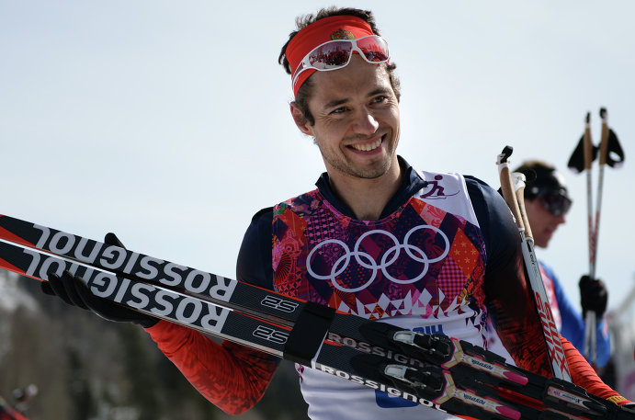

Slide 6
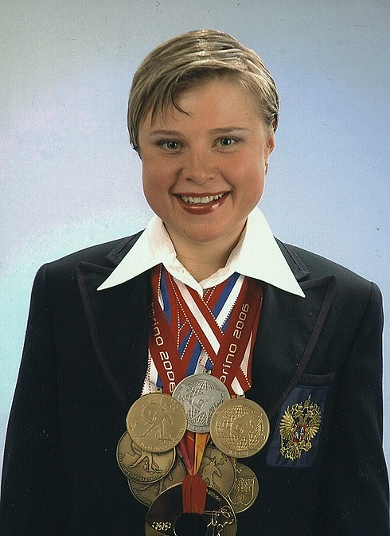
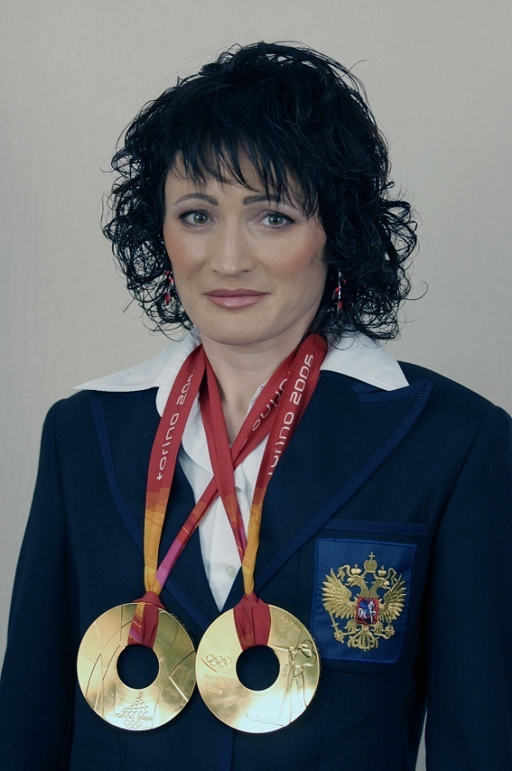
XX Олимпийские игры 2006 г., Италия, Турин
Анна Богалий
Светлана Ишмуратова
«Золото» в эстафете 4 по 6 км
«Золото» в индивидуальной гонке на 15 км

Slide 7
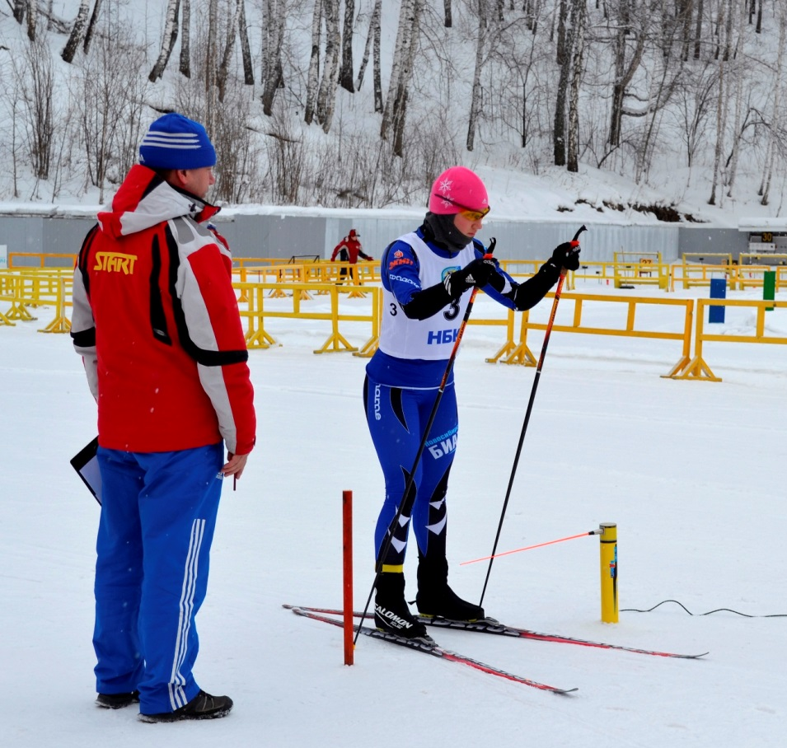
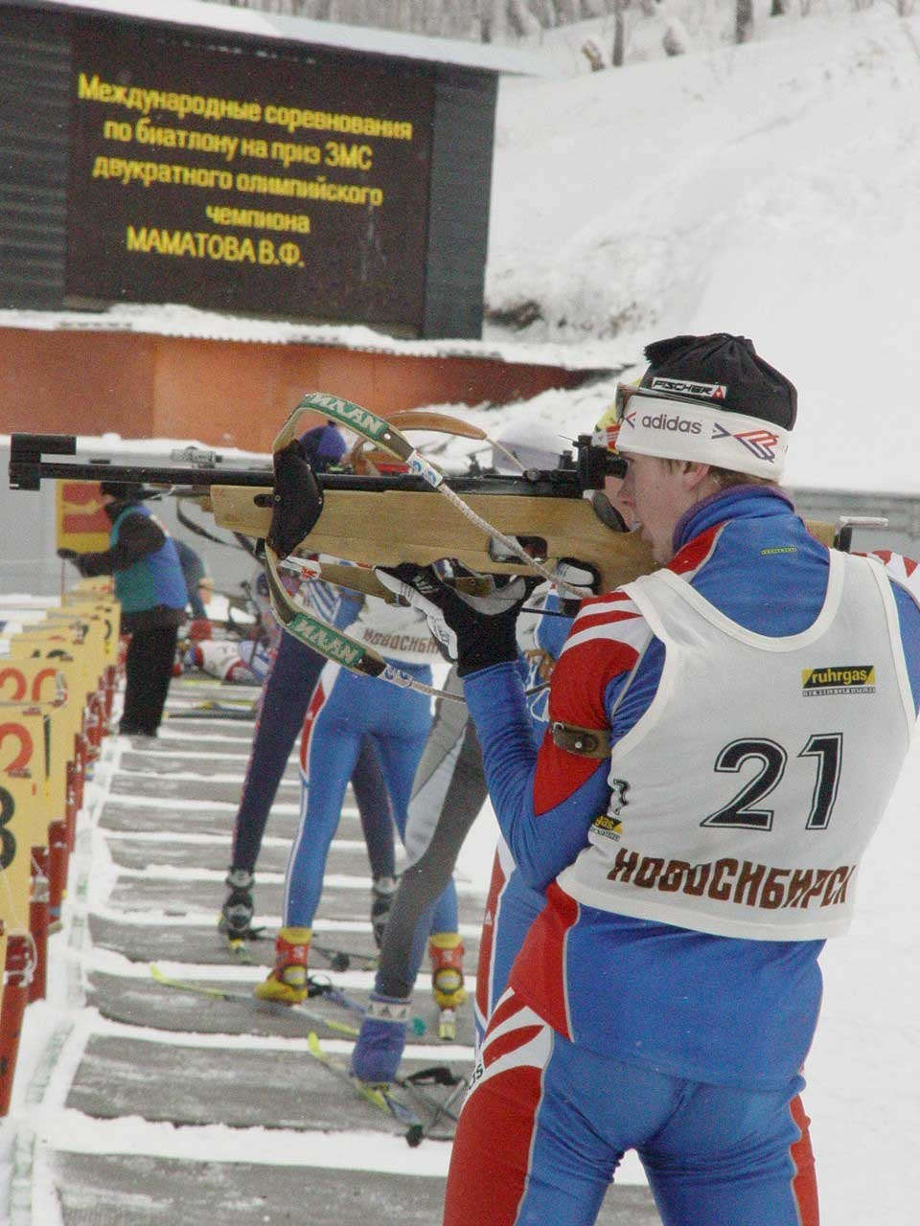
Лыжные гонки
– 15228 человек
Биатлон
– 1023 человек
115 тренеров,
из них 2 заслуженных тренера Российской Федерации.
33 тренера,
из них 9 заслуженных тренеров Российской Федерации

Slide 8
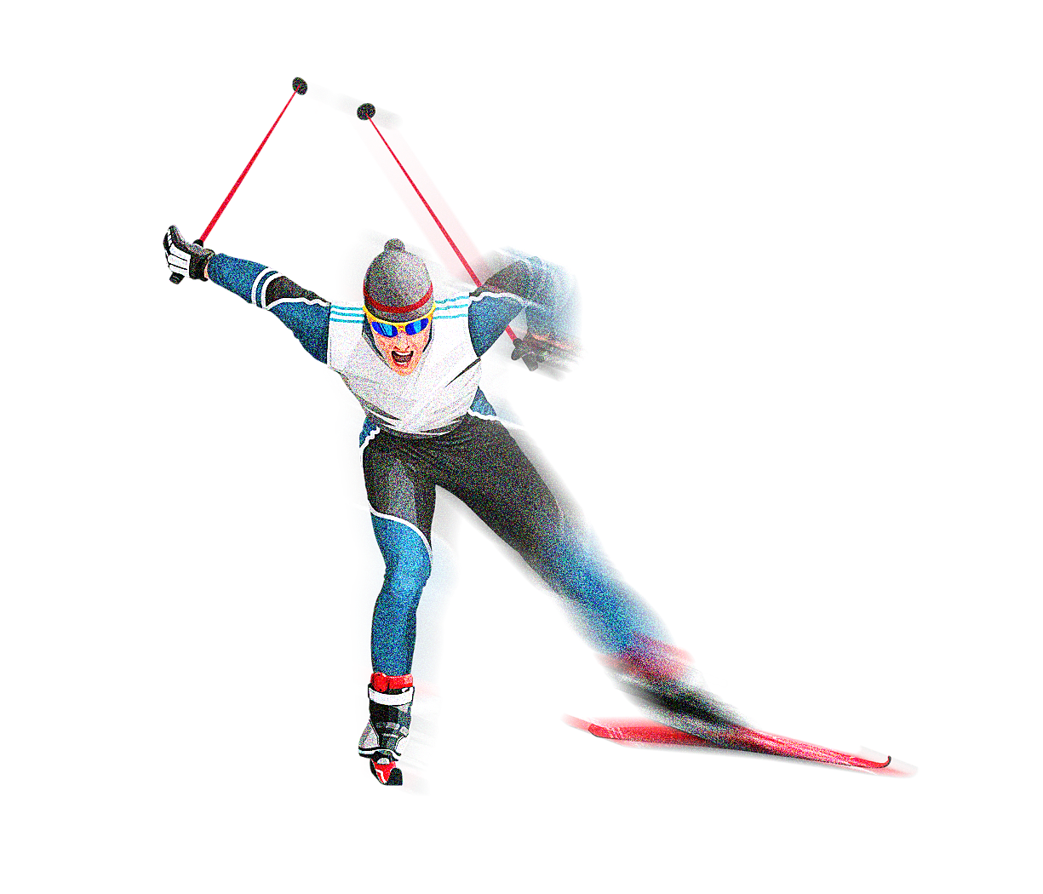
Центр спортивной подготовки по лыжному спорту
7 филиалов
15 действующих отделений при ДЮСШ в муниципальных районах и городах области
Центр спортивной подготовки по биатлону
11 филиалов

Slide 9

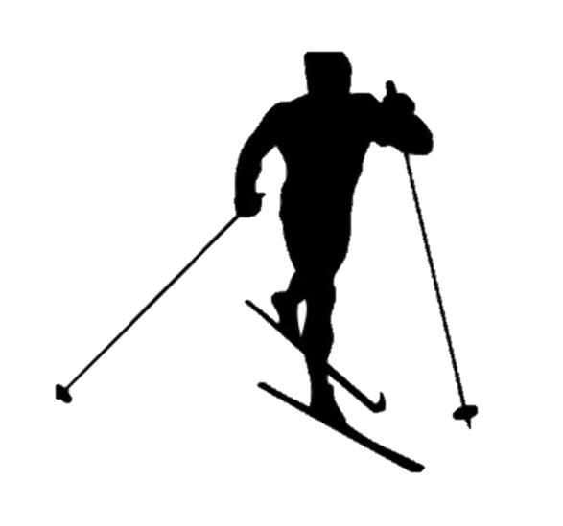
Основные направления развития этих видов спорта:
Укрепление материально-технической базы в муниципальных районах и городах области
– строительство лыжных баз и реконструкция имеющихся спортивных сооружений.
Из 35 муниципальных образований лишь 23 имеют отдельные базы с имеющимися трассами.
До 2030 года при каждом муниципальном образовании должна быть лыжная база, из расчета на 200-500 пар лыж, что позволит увеличить количество занимающихся лыжными гонками и биатлоном до 25 000 человек.

Slide 10
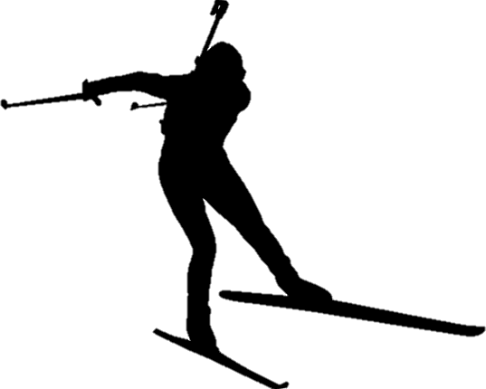
До 2030 года планируется
капитальный ремонт стрельбища на биатлонном комплексе,
реконструкция лыжных и лыжероллерных трасс,
реконструкция трибун,
установка информационного табло,
ограждение трасс,
строительство гостиничного комплекса на 100 мест.
К 2022 году планируется строительство лыжного комплекса в с. Каменка

Slide 11
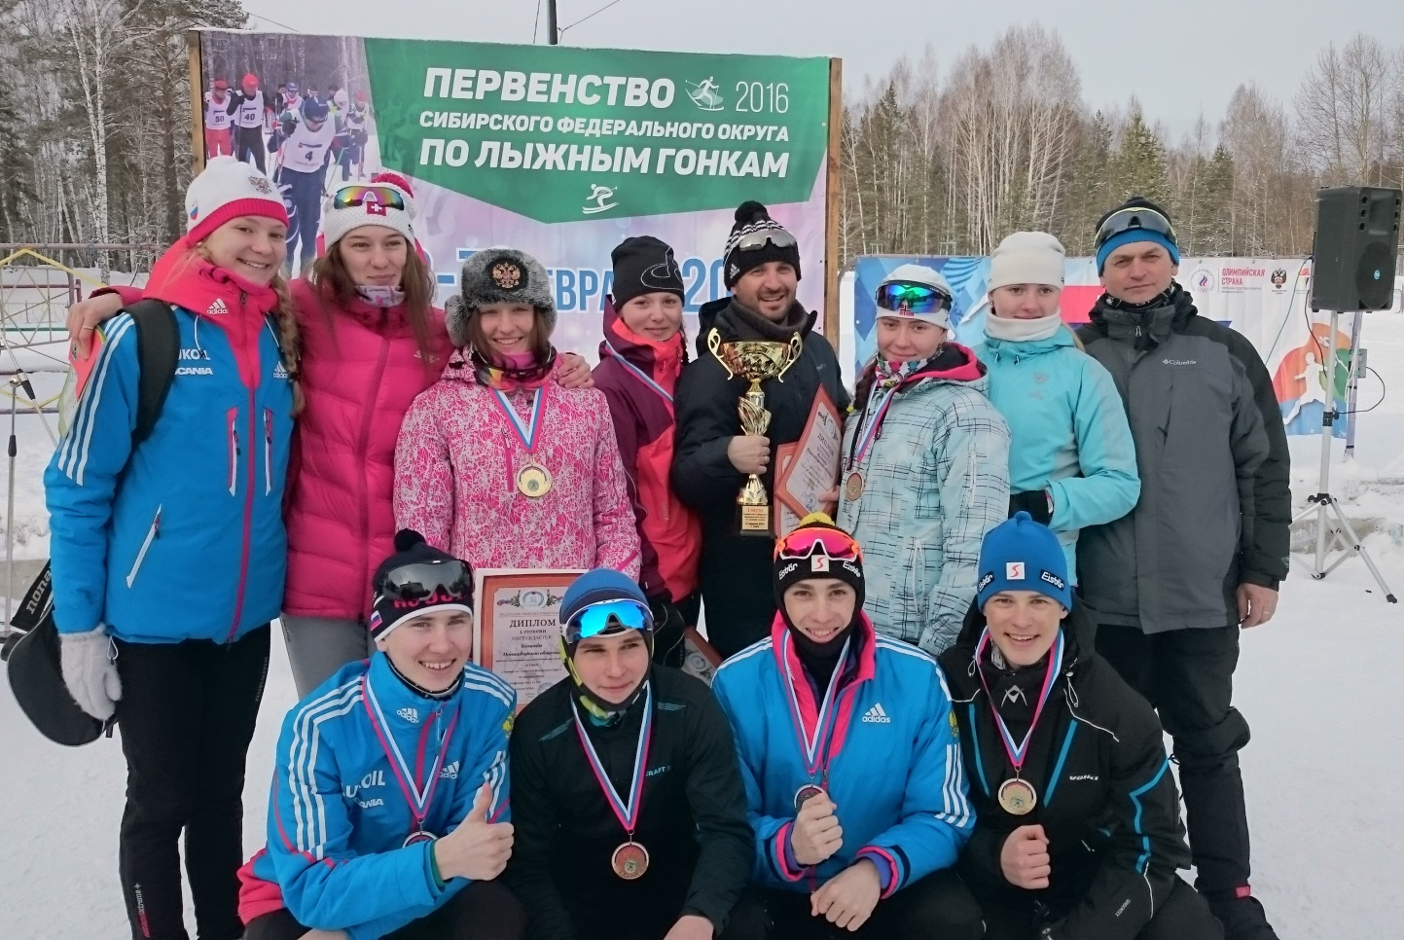
Сборная команда Российской Федерации по лыжным гонкам
основной состав:
Соболева Елена, Черноусов Илья,
- юниорский состав: Собакарев Андрей,
- юношеский состав: Кучева Елена, Матвеев Никита.
Сборная Новосибирской области на первенстве Сибирского федерального округа 2016

Slide 12

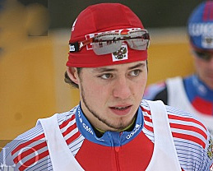
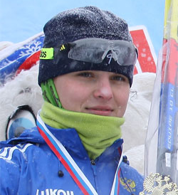
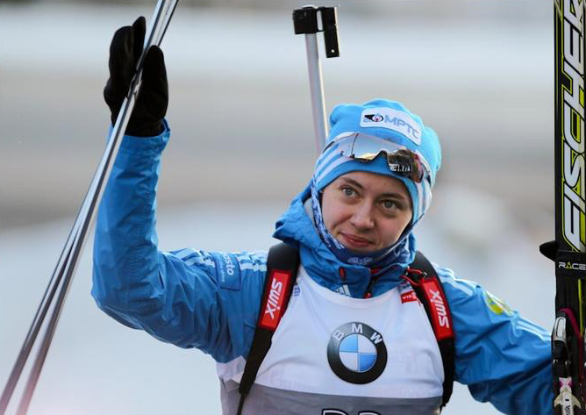
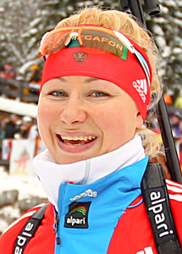
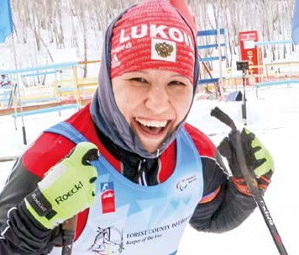
Лыжники Черноусов Илья, Соболева Елена, Собакарев Андрей ведут подготовку к ХХШ зимним Олимпийским играм в Корее.
К зимним Олимпийским играм 2018 года готовятся биатлонисты: Ольга Вилухина, Галина Нечкасова, Анна Никулина.
К зимним Паралимпийским играм 2018 года готовится Надежда Федорова

Slide 13
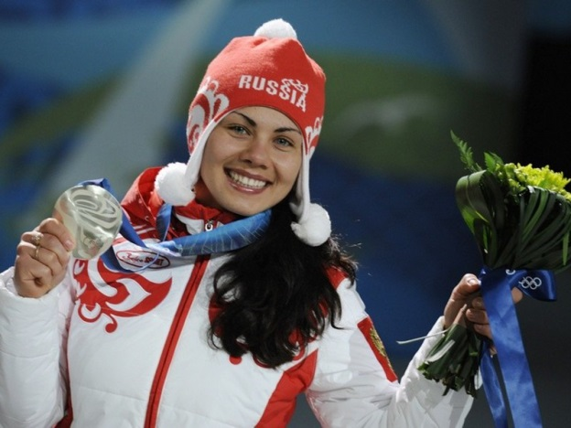
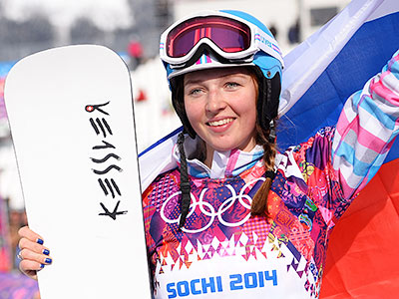
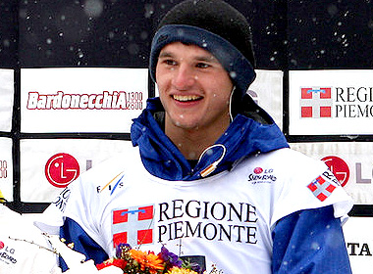
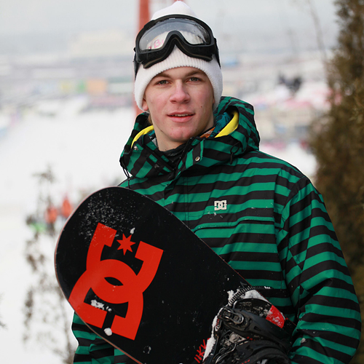
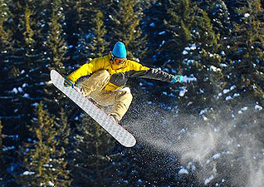
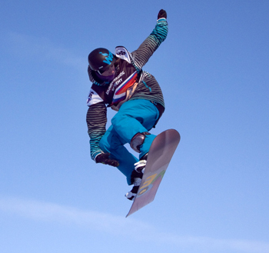
Новосибирские спортсмены - призеры первенств и чемпионатов России, Европы, мира, Олимпийских игр по сноуборду
Екатерина Илюхина, призер ОИ - 2010
Алена Заварзина, призер ОИ - 2014
Алексей Соболев, участник ОИ 2014
Сергей Лапушкин,
обладатель Кубка Европы - 2009
Дмитрий Миндруль ,
призер Универсиады - 2009
Даниил Дильман,
2-кратный победитель ПМ 2014, 2015

Slide 14
Основные направления популяризации и развития сноуборда в Новосибирской области:
Подготовка спортивного резерва в сборные команды России и развитие детско-юношеского спорта;
Оказание консультативной помощи в развитии инфраструктуры для занятия сноубордом на территории Новосибирской области;
Участие в проведении спортивных мероприятий на территории Новосибирской области;
Создание специализированной тренировочной площадки (сноубордических склонов) на базе регионального центра по сноуборду для привлечения талантливой молодежи Новосибирской области из других регионов России;
Противодействие использованию допинговых средств и (или) методов в сноуборде.

Slide 15

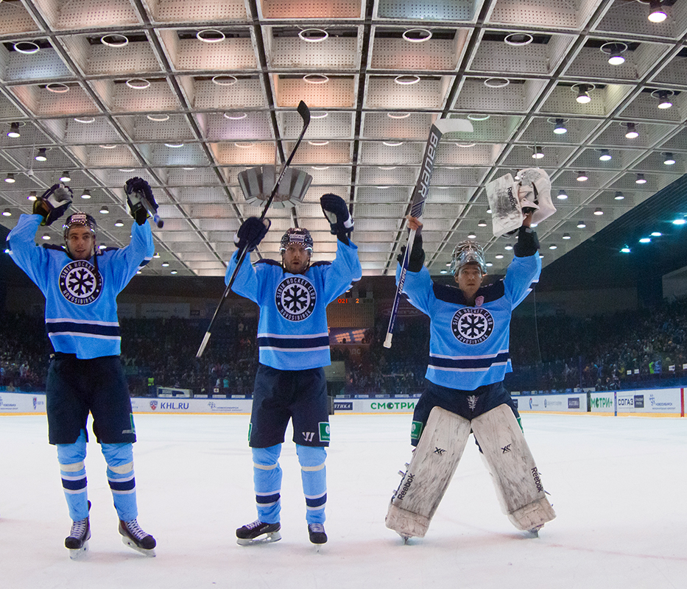
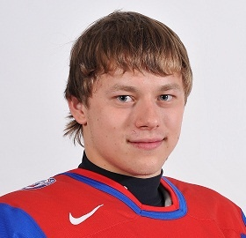
Хоккейный клуб «Сибирь»
Открытый Чемпионат России по хоккею – Чемпионат Континентальной хоккейной лиги.
В Олимпийских играх 2014 г. в городе Сочи в составе сборной России принимал участие воспитанник новосибирского хоккея Владимир Тарасенко.

Slide 16
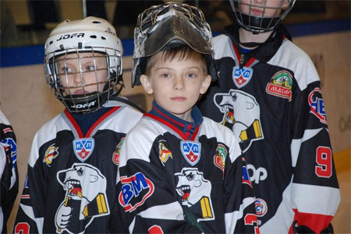
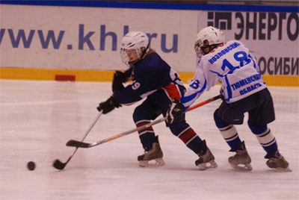
Работают 4 ДЮСШ по хоккею
– в Новосибирске, Бердске, Татарске, р. п. Чик (Коченевский район)
Отделений по хоккею – 19,
в них занимается 2383 ребенка

Slide 17
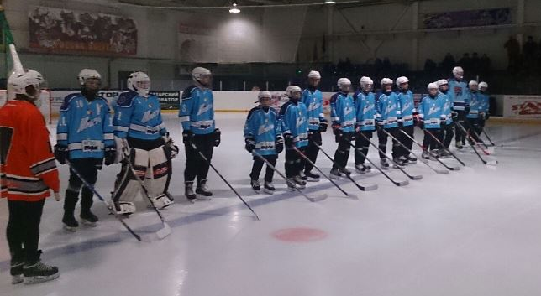
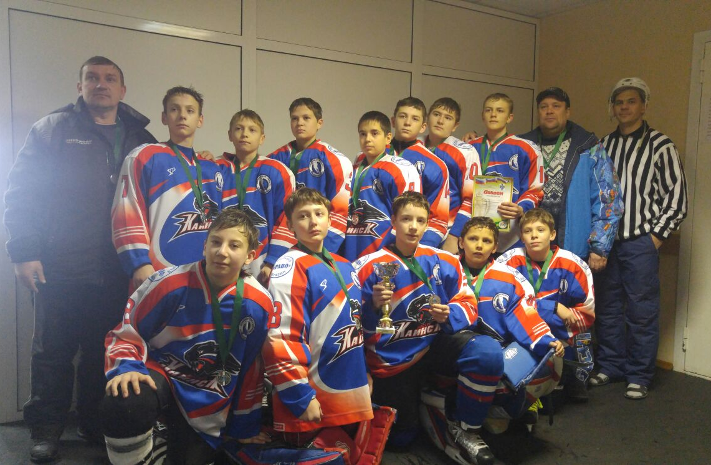
В областных соревнованиях юных хоккеистов клуба «Золотая шайба» имени А.В. Тарасова по трем возрастным группам участвовало 269 команд, это 4243 участника

Slide 18
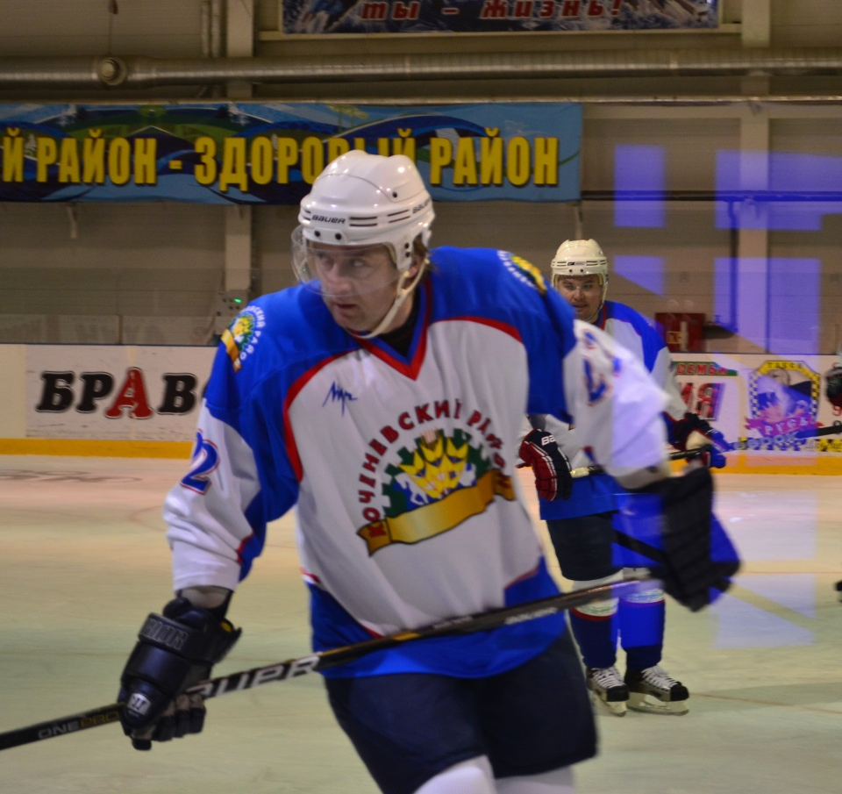
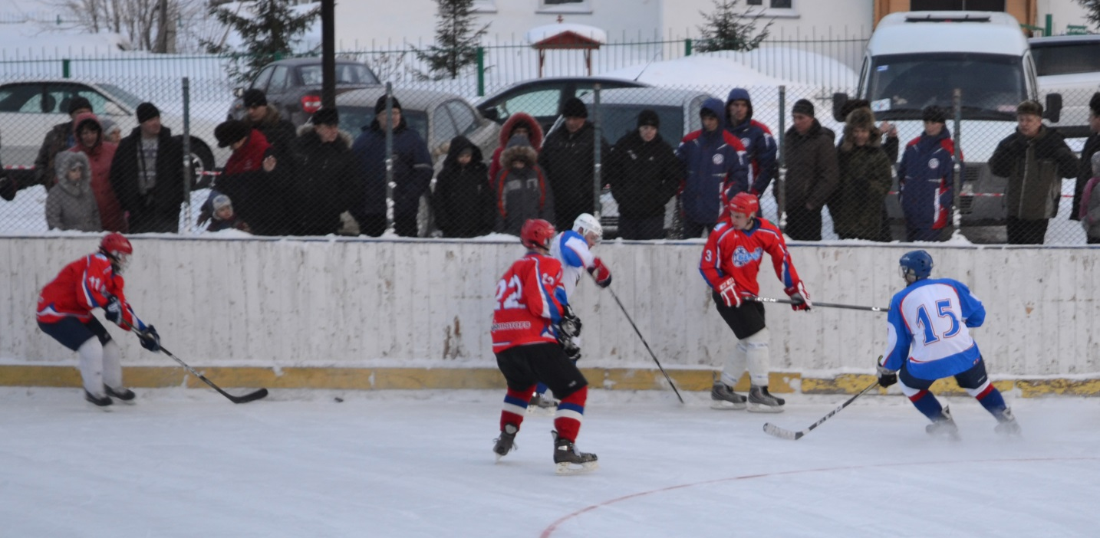
Спартакиады муниципальных образований Новосибирской области
Сельские спортивные игры Новосибирской области

Slide 19
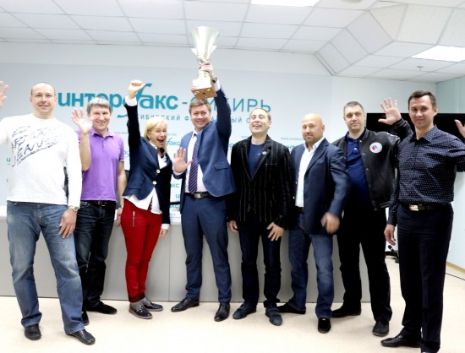
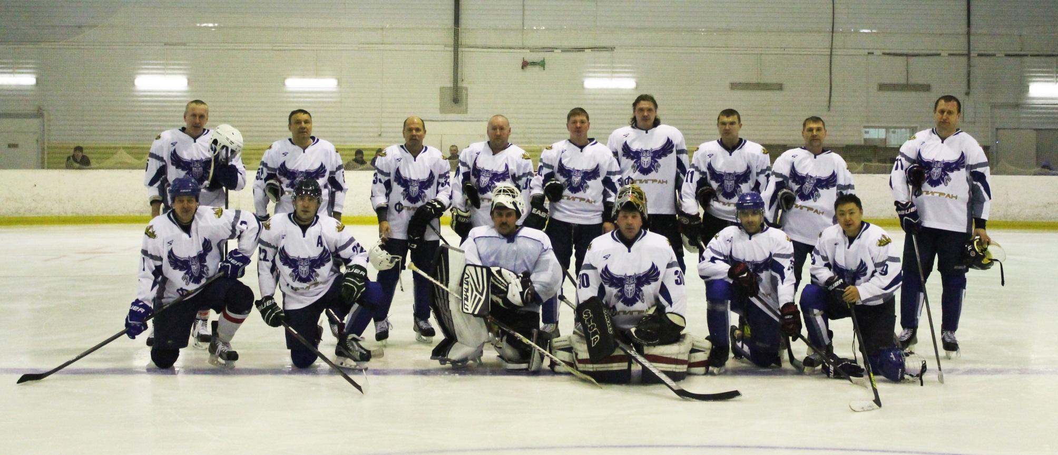
Финальные соревнования Ночной хоккейной лиги – 2016.
Дивизион «Любитель 40+» команда «Филигран» - второе место.

Slide 20

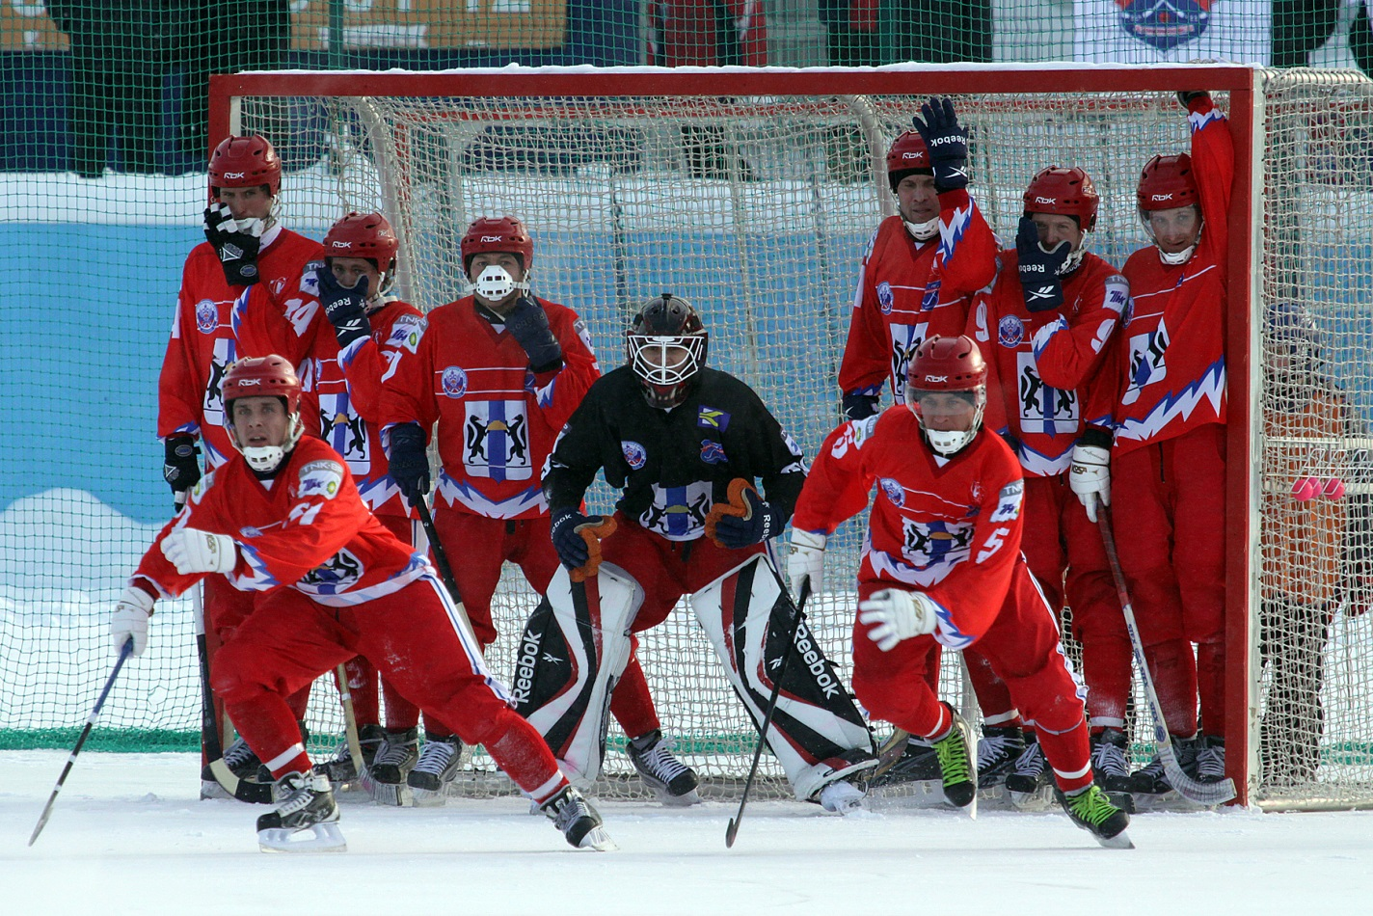
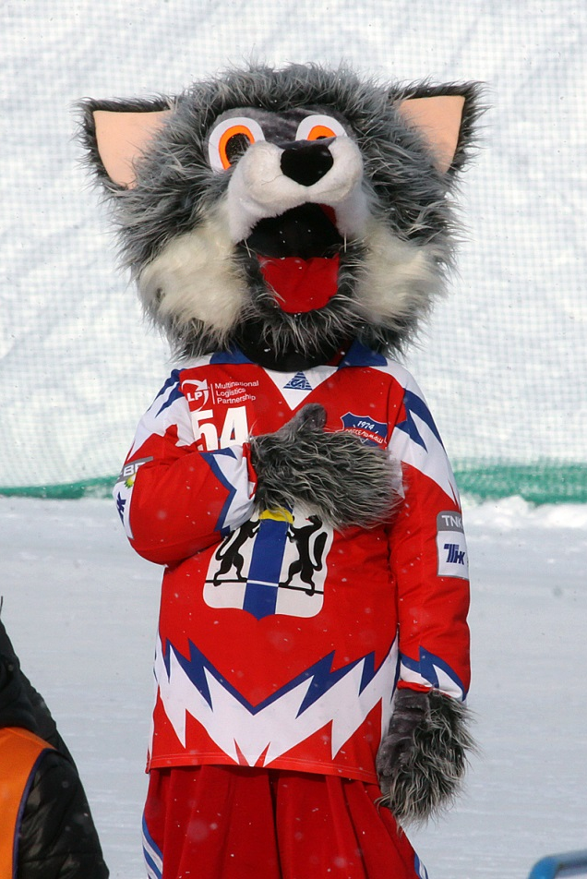
Хоккейный клуб "Сибсельмаш"
Чемпионат России по хоккею с мячом среди команд Суперлиги

Slide 21
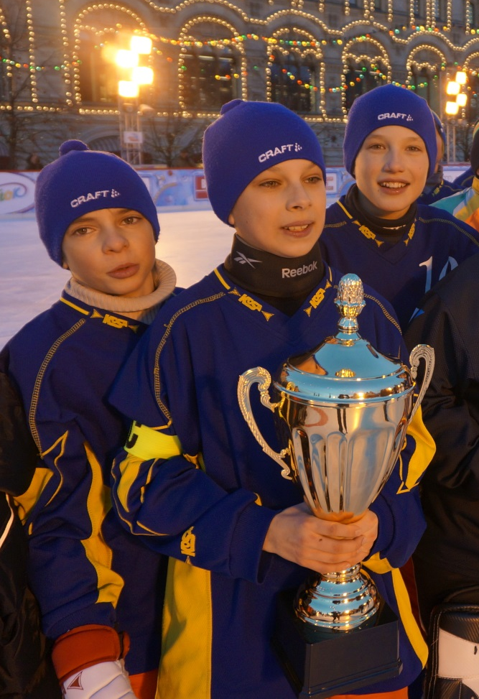
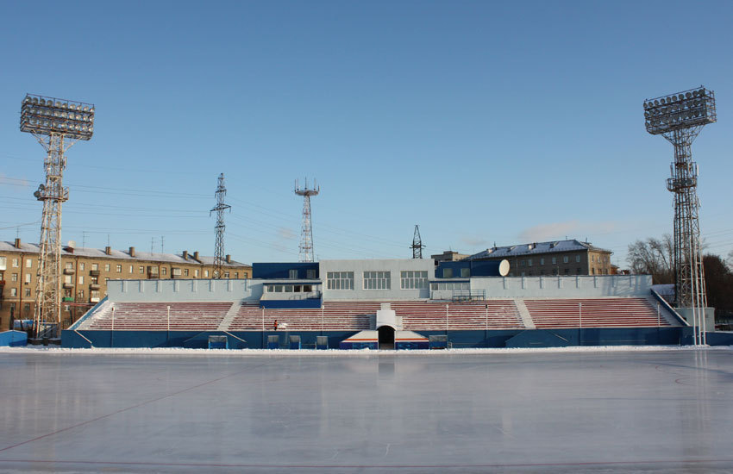
Более 400 спортсменов в Новосибирской области занимаются хоккеем с мячом
Стадион «Сибсельмаш» имеет установку для искусственного льда и трибуны на 8,5 тысяч зрителей.
Последняя реконструкция стадиона проводилась в 2011 году, из бюджета области на нее было потрачено около 200 млн. рублей.

Slide 22
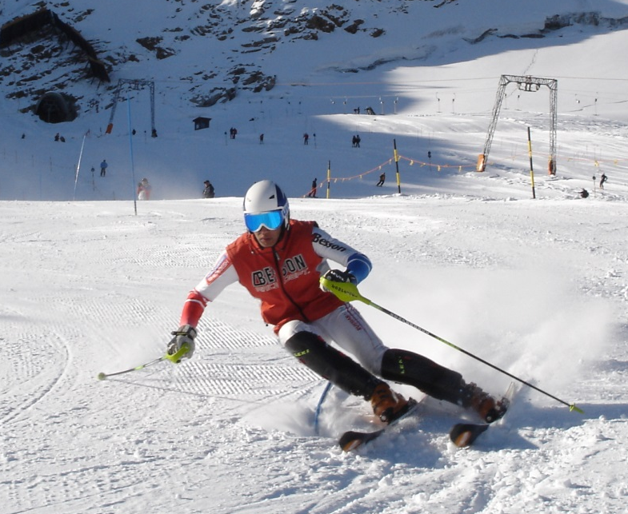
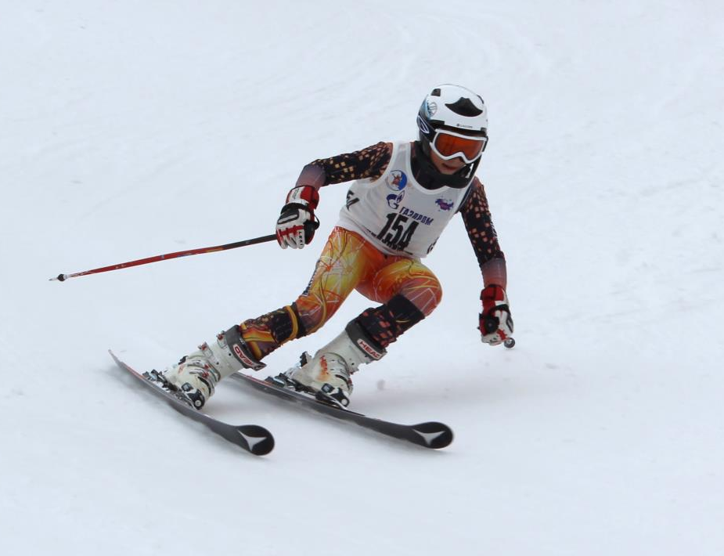
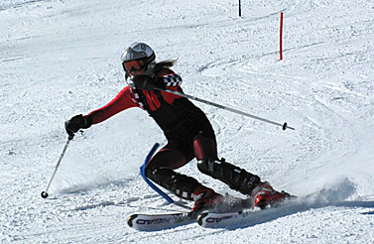
СДЮСШОР по горнолыжному спорту и сноуборду» (г. Новосибирск)
- ДЮСШ (п. Горный, Тогучинский район)
Занятия в этих школах проводят квалифицированные тренерские кадры: 1 категории – 10 человек, 2 категории – 1 человек.

Slide 23

С 2009 года фигурному катанию на коньках обучается 500 человек, с ними работает высококвалифицированный тренерский состав, состоящий из 23 человек.
Из них 6 – высшей квалификационной категорией,
12 – с первой квалификационной категорией,
5 – со второй категорией.

Slide 24



Slide 25


участник XVIII Сурдлимпийских игр в Ханты-Мансийске-2015,
чемпион мира (Москва, 2013, «биг-эйр»),
призер чемпионатов Европы и мира, чемпион России (2011, 2012, 2014)
Савенков Владимир
победитель XVIII Сурдлимпийских зимних игр в дисциплине «сноуборд-кросс» (Ханты-Мансийск, 2015), чемпионка мира (Москва, 2013), серебряный призер чемпионата Европы, трехкратная чемпионка России (2016)
Шевлякова Элла

Slide 26

В составе команды Новосибирской области 13 заслуженных мастеров спорта России, 11 мастеров спорта России международного класса.
серебряные призеры XV Сурдлимпийских зимних игр в г. Сундсвалль, Швеция-2003,
бронзовые призеры XVI Сурдлимпийских зимних игр в г. Солт-Лейк-Сити, США-2007,
6 победителей XVIII Сурдлимпийских зимних игр в Ханты-Мансийске-2015,
7 чемпионов мира (г. Вантаа, Финляндия-2013), 12 чемпионов Европы (Германия-2004).
Чемпионы России по хоккею с шайбой - 1998, 2000, 2001, 2002, 2003, 2004, 2005, 2006, 2007, 2008, 2009, 2013 гг.

Slide 27

Ветров Александр
- участник XI Паралимпийских зимних игр в Сочи-2014,
- двукратный бронзовый призер чемпионатов мира в дисциплинах «скоростной спуск» и «командная гонка» (2013, 2015),
- четырехкратный чемпион России (2009, 2011, 2012, 2015)

Slide 28

Многократная чемпионка мира по лыжным гонкам и биатлону среди лиц с поражением опорно-двигательного аппарата
Надежда Федорова

Slide 29


В Новосибирской области - 4524 спортивных сооружения
Единовременный доступ к занятиям физической культурой и спортом для 4,5% населения Новосибирской области
Порядка 500 объектов из общего количества используются для организации подготовки спортсменов и проведения соревнований

Slide 30


В 2015 году направлено более 600,0 млн. рублей бюджетных средств всех уровней
более 150 млн. рублей внебюджетных средств
Это позволило ввести в эксплуатацию 33 спортивных объекта.
Площади спортивных сооружений увеличились на 12 тыс. кв. м.

Slide 31


Современный спорткомплекс в Каргате
Плавательный бассейн в Купино

Slide 32


Стадион в Колывани
Стадион в Карасуке

Slide 33


Спортивный комплекс по фехтованию по ул. Тюленина в Новосибирске

Slide 34


Учебно-тренировочный каток по ул. Богдана Хмельницкого в Новосибирске
Кёрлинг-клуб «Пингвин»

Slide 35


13 крытых спортивных сооружений с искусственным льдом,
7 крытых хоккейных площадок,
340 открытых хоккейных коробок и площадок – для занятий хоккеем, фигурным катанием, массового катания на коньках;
Новосибирский биатлонный комплекс;
60 лыжных баз;
Стадион с системой «искусственный лед» Центра по хоккею с мячом «Сибсельмаш»;
9 горнолыжных комплексов (в т.ч. отдельных трасс) для занятий сноубордингом и горнолыжными дисциплинами;
Керлинг-центр.

Slide 36


Основные задачи:
Проведение модернизации и реконструкции существующих объектов зимних видов спорта, т.к. многие из них имеют значительный моральный и физический износ и не в полной мере способны удовлетворять современным стандартам спортивной подготовки и проведения соревнований;
Создание новых спортивных сооружений по зимним видам спорта с приоритетом на виды спорта, определенные в качестве базовых (базовые виды спорта) для региона, востребованность у населения, имеющийся кадровый потенциал.

Slide 37

Правительством Новосибирской области начата работа над проектом создания в г. Новосибирске новой ледовой арены на 12.5 тыс. зрителей.
В рамках концепции комплексного освоения территории планируется также создание федерального олимпийского центра хоккея, школы-интерната и гостиницы для размещения спортсменов, а также объектов административно-бытовой, транспортной и инженерной инфраструктуры.

Slide 38
Спасибо за внимание!

